Slide 1
2026 武汉 1024 人工智能创新应用黑客松
振动 AI 实验助手
面向非线性动力学的浏览器仿真实验台
自然语言与手动调参，仿真分析与论文出图
科研创新赛道
Team Falcons 队
Notes:
参赛名称、团队信息沿用用户提供的 v4 原稿。当前应用承载用户提供的六状态动力学模型。

Slide 2
项目问题：调参、核对结果与出图
参数修改费时
参数散落在代码中，反复对比实验需要多次修改和运行。
结果缺少上下文
图形、参数与统计量分开保存，后续复核容易混淆。
论文出图需要返工
截图分辨率与坐标格式不统一，还要回到绘图软件整理。

Slide 3
项目方案：一个可操作的仿真实验台
在浏览器中完成参数设置、数值求解和结果整理
同一套参数，支持两种操作
手动修改参数，或用自然语言提出实验需求。
AI 解释需求，本地求解器计算
参数经校验后进入原动力学模型，结果来自实际积分。
深色界面查看结果，白底 PNG / SVG 用于文档
Notes:
依据当前 main.js、assistant.js、analysis.js 和 physics.py。计算耗时随参数规模、设备和版本变化，取消原稿未经限定的 3 秒宣传。

Slide 4
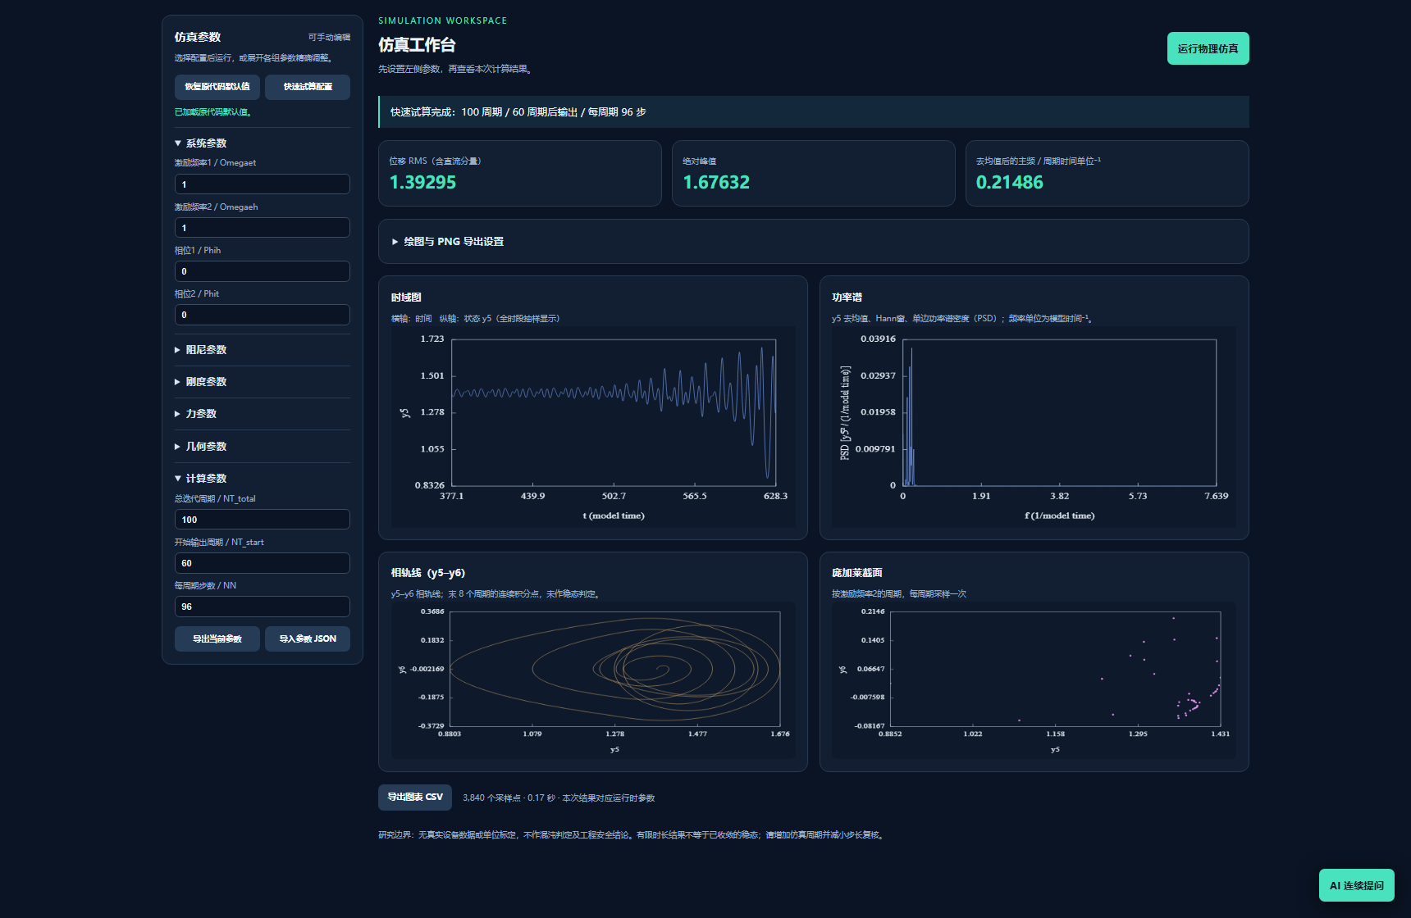
交付方式：单文件网页与 Python 服务版
单文件网页版
浏览器本地仿真
可离线调整参数
Python 服务版
提供后端求解
含部署配置
AI 功能需配置模型服务与密钥，并连接网络
Notes:
完整工作区截图来自本次快速试算：100 周期、60 周期后输出、每周期 96 步。演示数据不是默认全量结果。AI 调用另需网络与可用服务。

Slide 5
四种输入方式，共用同一套参数
手动调参与自然语言
24 个参数分组显示。支持恢复原代码默认值和快速试算。
文件导入与实验计划
解析文本 PDF、TXT、CSV、JSON，核对后应用参数。
自然语言可生成多组实验计划与扫频任务。
连续提问窗口可收起，仿真工作区保持主要位置
Notes:
文本 PDF 依赖可提取文字层，扫描文件不能视为已经具备 OCR。模型只在已实现参数与动作范围内工作。

Slide 6
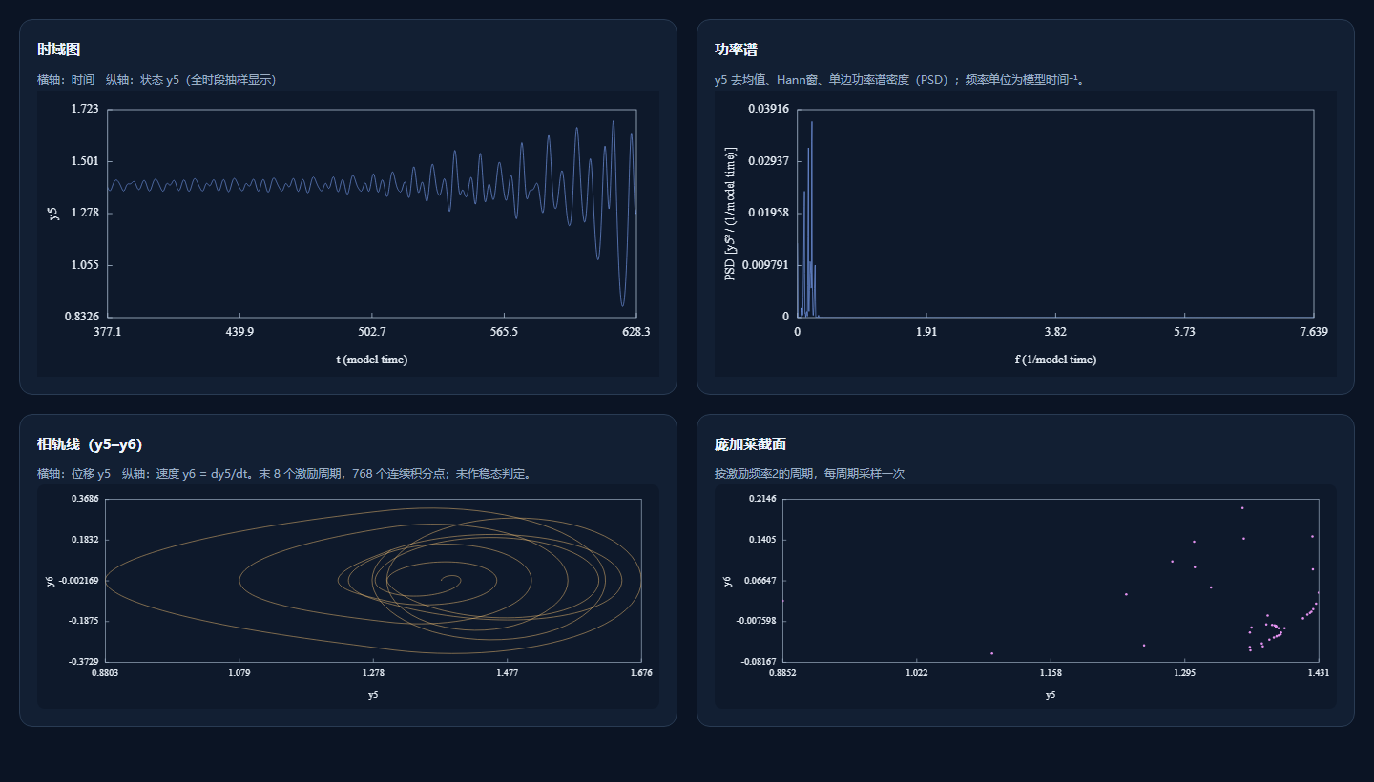
一次求解，四类基础动力学图
时域图 / 功率谱 / 相轨线 / 庞加莱截面
Notes:
完整四图截图，来源于当前项目快速试算。时域图为输出时间段抽样显示。相轨线默认 y5–y6，y6 为方程中的 dy5/dt，取末段连续积分点。庞加莱截面按激励周期采样。不能仅凭图形自动认定混沌或稳态。功率谱为去均值、Hann 窗、单边密度标度。

Slide 7
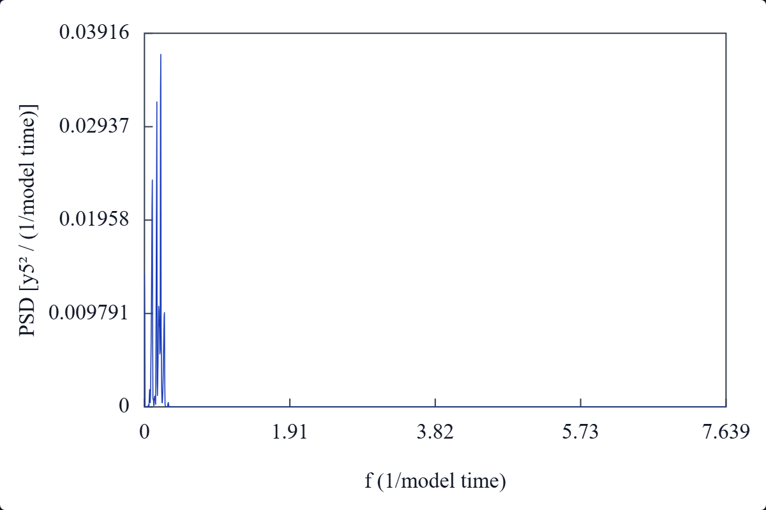
论文出图：白底 PNG 与 SVG
图像完整导出
PNG 可设置 DPI
默认 6 × 4 英寸
600 DPI
SVG 可缩放
五类图均支持
坐标范围、字号可调
网页继续使用深色配色，导出图像统一白底
Notes:
图片为当前项目白底功率谱导出渲染，使用快速试算数据。PNG 设置范围 72–1200 DPI，2–16 英寸，同时受 2400 万像素上限约束，不能任意组合最大值。SVG 支持时域、功率谱、相轨线、庞加莱截面和附加分析。论文是否可用还需核对单位、字号与目标期刊规范。CSV 区分图表数据与运行结果，取消不加限定的“全量导出”承诺。

Slide 8
数值实现：保留原六状态动力学模型
位移与速度关系
dy1/dt = y2 dy3/dt = y4 dy5/dt = y6
非线性来自分段间隙力
FM、FP、FG 根据位移与间隙阈值分段计算。
保持原代码含 √2 系数的固定步长四阶积分格式
h = 2π / (Ωeh × NN)
Notes:
来源：当前 physics.py 的 Solver.F 和 Solver.RK4。该四阶段 √2 系数格式属于原代码保留实现，删除原稿“Fehlberg √2 节点”的不准确归类。源码中的系数与求解实现应结合步长收敛测试评估，保留原实现不等于已经完成物理验证。

Slide 9
AI 配置与可追溯执行
用户自行配置模型服务
输入服务地址、密钥与模型名称，支持连续提问。
参数修改经过校验
检查参数名称、数值与范围，显示实际应用或拒绝的修改。
文档参数保留来源
查看提取内容和来源证据，核对后再进入实验。
Notes:
来源：assistant.js、ai_workflow.py。模型服务需兼容当前接口协议。文件只作为输入资料，不覆盖用户指令或自动作为可信操作指令。AI 不生成替代求解器的仿真曲线。

Slide 10
结果核验与适用边界
快速试算 RMS：两个版本结果在显示精度内接近
Python 1.3929455813320966
浏览器 1.392945581332101
默认长时积分 RMS：存在约 0.03% 的历史差异
Python 1.3834258 浏览器 1.38301
跨版本接近不能替代步长收敛与实验数据验证
Notes:
快速试算和长时浏览器数值沿用用户原稿及已有验证记录，Python 默认值来自原始默认值验证.json。长时差异约 0.0301%。这些历史对比不代表本次已重新运行所有全量配置。删除原稿对差异来源于 sin 舍入的确定性归因，现有证据不足以唯一定位误差来源。

Slide 11
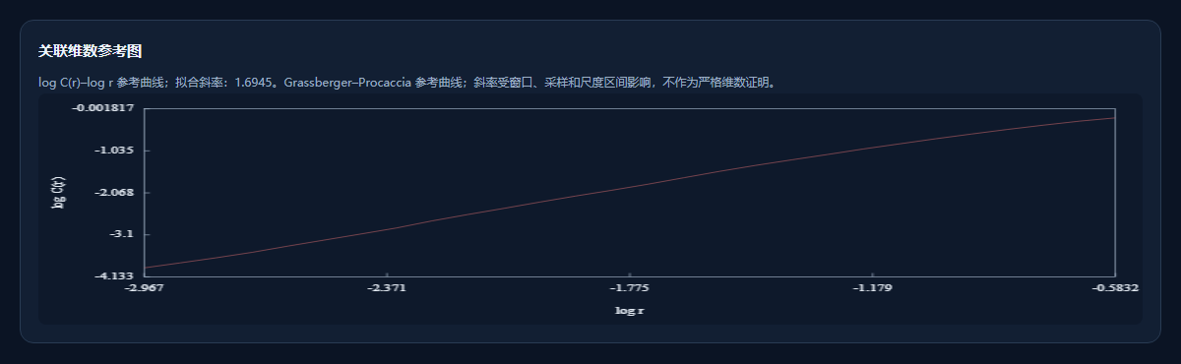
附加分析：李雅普诺夫指数与关联维数
最大有限时间李雅普诺夫指数
关联维数参考曲线、分窗 RMS、分布与自相关
用于辅助诊断，暂不自动判定混沌或严格分形维数
Notes:
来源：engine.py、analysis.js。原加速度附加图已改为最大有限时间李雅普诺夫指数。关联维数使用末段投影数据形成 log C(r)–log r 参考曲线，受尺度区间、采样和投影影响，不作为严格维数证明。图片来自快速试算，展示完整参考曲线。代理模型实验已移除，不再列为功能。

Slide 12
应用价值与后续改进
研究与组会演示
调整参数并对比图形，保留参数和结果，减少重复操作。
论文材料整理
导出白底图像与数据，统一坐标和格式。
下一步工作
补充步长收敛与实测对照，改进扫描文档识别和共享部署。
Notes:
应用价值为工具用途描述，尚不等同于已经验证的用户规模或效率提升。扫描 PDF OCR、实测验证和完整公共服务运营属于后续方向。

Slide 13
感谢聆听
振动 AI 实验助手
科研创新赛道
单文件网页 + Python 服务版
谭星（队长）、黄林、刘诗阳、曹艺成
Notes:
团队姓名与赛道沿用用户提供的 v4 原稿。

